Slide 1
NÖ Feuerwehrleistungsabzeichen in Gold (FLA Gold)
Disziplin: „Führungsverfahren“ Beispiel 11

Slide 2
Bsp 11
Aufgabe A Brandeinsatz
Sie sind Mitglied der Feuerwehr „A-Dorf“ und als Zugskommandant eingeteilt.
Ihre Feuerwehr ist mit folgenden, die den Baurichtlinien des ÖBFV/NÖLFV entsprechen,
Fahrzeugen ausgerüstet:
1 HLF 2
1 MTF
Weiters sind in unmittelbarer Nähe weitere den Baurichtlinien entsprechend ausgerüstete Einsatzfahrzeuge stationiert:
FF B – Markt: 1 HLF 2
1 HLF 1
FF C – Dorf: 1 HLF 1

Slide 3
Am Bewerbstag werden alle oben angeführten Feuerwehren durch eine Bezirksalarmzentrale um 14:30 Uhr zu einem Brandeinsatz in A-Dorf, Wienerstraße 4 alarmiert.
Als Sie im Feuerwehrhaus eintreffen sind bereits einige Mitglieder ihrer Feuerwehr anwesend. Insgesamt treffen 15 Mitglieder aufgrund der Alarmierung ein.
Aufgrund Ihrer Funktion sind Sie bei diesem Einsatz Einsatzleiter.
Um 14:36 Uhr rückt die Feuerwehr mit allen Fahrzeugen zum Einsatz aus.

Slide 4
1) ) Kreuzen Sie drei Maßnahmen bzw. Anordnungen an, die Sie vor oder auf der Fahrt zum ca. 3,5 km entfernten Einsatzort treffen können:
Absetzen der Ausrückmeldung
Anforderung von Medienvertretern
Auf ordnungsgemäße Einsatzbekleidung achten
Einsatzsofortmeldung verfassen und absetzen lassen
Lotsen einteilen
Einteilung der Einsatzstelle in 4 Einsatzabschnitte
Melder mit der Organisation von Betriebsmittel beauftragen
Brandursachenermittler alarmieren
Bürgermeister verständigen
Mannschaft auf Einsatz vorbereiten
X
X
X

Slide 5
2) Was ist Ihre erste Tätigkeit als Einsatzleiter nach dem Eintreffen am Einsatzort?
Beurteilung der Lage
Amtsarzt verständigen
Errichten der Einsatzleitstelle
Abschnittssachbearbeiter für Atemschutz verständigen
Brandursache ermitteln
Lagefeststellung
Wasserentnahmestellen erkunden und beurteilen
Befehl an den GKDTen HLF 2 der FF B-Markt erteilen
Erfassen des Auftrages und Befehlsüberwachung durchführen
Vor- und Nachteilte der Einsatzmöglichkeiten beurteilen
X

Slide 6
Sie haben folgende Lage festgestellt:
Information durch Bezirksalarmzentrale: FF B-Markt und C-Dorf ausgerückt.
Zimmerbrand im Erdgeschoss des Wienerstraße 4
Der Besitzer ist anwesend, laut seiner Aussage sind keine Personen oder Tiere im Haus.
Leichter Westwind
Polizei und Rettung anwesend
Wasserentnahmestellen:
- Überflurhydrant Wienerstraße 18 ca. 140m entfernt
- Unterflurhydrant Wienerstraße 21 ca. 240m entfernt
- Überflurhydrant Wienerstraße 28 ca. 300m entfernt

Slide 7
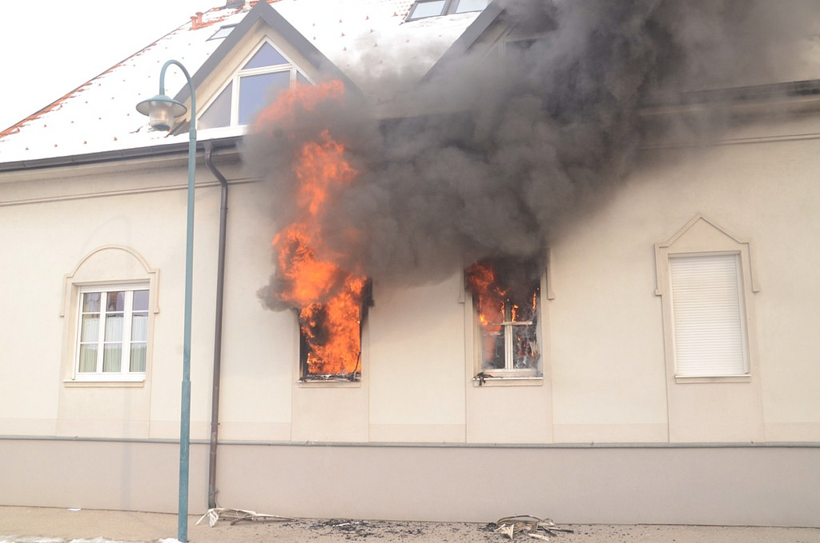

Slide 8
3) Stellen Sie fest, worin die größte Gefahr nach Ihrer Erkundung liegt?
Explosionsgefahr
Behinderung durch Fragen des Hausbesitzers
Brandausbreitung auf das Obergeschoß bzw. benachbarte Räume
Keine Ortskenntnisse im Einsatzobjekt
Brandrauchbelastung für die Umwelt
Brandausbreitung auf den Schuppen
Behinderung der Einsatzkräfte durch Platzmangel
Gefahr für die Tiere im Haus
X

Slide 9
4) Sie entschließen sich folgende Maßnahmen zu setzen:
Einsatz der Feuerwehr (wozu?)
Alarmierung eines Bau- und Schadstoffsachverständigen
Einsatzleitung bei Haus Wienerstraße 8 errichten
Außenangriff mit Wasserwerfer starten
Übergreifen auf die darüber liegenden Fenster und Geschoße verhindern
Errichtung des Atemschutzsammelplatzes bei Haus Wienerstraße 10
Einvernehmen mit Polizei und Rettung herstellen
Schadstoffmessungen zur Beurteilung der Gefahr für die Nachbarn
Evakuierung Haus Wienerstraße 6
Einsatz weiterer Feuerwehren
FF B-Dorf (wozu?)
FF C-Markt (wozu?)
X
A-Dorf
Brandausbreitung verhindern, Brandbekämpfung, Errichtung Atemschutzsammelplatz
X
X
X
X
X
Ausbreitung verhindern, Brandbekämpfung
Reserve,

Slide 10
5) Zur Umsetzung Ihres Entschlusses geben Sie als Einsatzleiter:
eine Weisung
einen Befehl
einen mündlichen Bescheid
eine Einsatzsofortmeldung
eine Einsatzanforderung
eine Dienstanweisung
eine Einsatzanforderung
eine Einsatzbesprechung
einen Angriffsbefehlt
eine Entschlussbekanntgabe
X

Slide 11
A-Dorf
6) Befehl an FF
1. LAGE:
2. ENTSCHLUSS:
Schadenslage:
Zimmerbrand Wienerstraße 4, keine Personen oder Tiere im Haus
Eigene Lage:
HLF 2 und MTF mit 15 Mitgliedern, FF B-Markt und C-Dorf ausgerückt, Polizei und Rettung vor Ort.
Allgemeine Lage
Leichter Westwind
Brandausbreitung auf Obergeschoß und Nebenräume verhindern, Brandbekämpfung durchführen, Sicherstellung der Löschwasserversorgung

Slide 12
3. DURCHFÜHRUNG:
HLF 2 verhindert Brandausbreitung auf das Obergeschoß und Nebenräume,
Wasserentnahmestelle Überflurhydrant Wienrstraße 18 ca. 140 m entfernt.
MTF errichtet Einsatzleitung bei Haus Wienstraße 8, stellt Einvernehmen mit Polizei und Rettung her, errichtet Atemschutzsammelplatz bei Haus Wienerstraße 10

Slide 13
4. VERSORGUNG:
5. VERBINDUNG :
Atemschutzsammelplatz bei Haus Wienerstraße 10
Verpflegung und Betriebsmittel über EL im MTF A-Dorf bei Haus Wienstraße 8
Einsatzleitung ist MTF A-Dorf bei Haus Wienerstraße 8
Funkverbindung Sprechgruppe FW-ZT-Haupt
Wiederholen !
Durchführen !

Slide 14
Gruppenkommandant des HLF 2 der FF A-Dorf meldet:
„Trotz Lösch- und Sicherungsmaßnahmen hat das Feuer auf das 1. Obergeschoss übergegriffen.“
7) Sie führen eine neuerliche Lagefeststellung durch und fassen folgenden Entschluss:

Slide 15
Kreuzen Sie aus den folgenden Möglichkeiten jene 2 Maßnahmen an, die Sie als Einsatzleiter zuerst anordnen müssen:
Einsatz eines Hydroschildes
Anforderung des AFKDTen zur Übergabe der Einsatzleitung
Einsatz der inzwischen eingetroffenen FF C-Markt
Alarmierung von mind. 2 Drehleitern zwecks Brandbekämpfung von oben
Befehl „Alle Mann zurück!“
Einsatz von ATS-Trupps zur Brandbekämpfung des 1. Stock und Nebenräume
Kombinierter Löschangriff mit Schaum und Pulver
Weitere Kräfte alarmieren lassen
Abschnittsalarm über BAZ auslösen lassen
Alarmierung einer Feuerwehr mit Wärmebildkamera
Holzschuppen mit Leichtschaum fluten
X
X

Slide 16
8) Welche Maßnahmen sind unmittelbar nach dem Einrücken in das Feuerwehrhaus
zu setzen? Führen Sie mindestens 2 Antworten an:
- Einrückmeldung absetzen
- Einsatzbereitschaft herstellen
- Hygienemaßnahmen
- Einsatznachbesprechung

Slide 17
Bsp 11
Aufgabe B Technischer Einsatz
Sie sind Mitglied der Feuerwehr „A-Dorf“ und als Zugskommandant eingeteilt.
Ihre Feuerwehr ist mit folgenden, die den Baurichtlinien des ÖBFV/NÖLFV entsprechen, Fahrzeugen ausgerüstet:
1 HLF 3
1 MTF
Weiters sind in unmittelbarer Nähe weitere der Baurichtlinie entsprechend ausgerüstete Einsatzfahrzeuge stationiert:
FF B – Markt: 1 WLF-K
1 HLF 2
FF C – Dorf: 1 HLF 2
1 VRF

Slide 18
Am Bewerbstag werden die oben angeführten Feuerwehren durch eine Bezirksalarmzentrale um 20.50 Uhr zu einem Verkehrsunfall mit Menschenrettung in der Hauptstraße 51 alarmiert.
Als Sie im Feuerwehrhaus eintreffen sind bereits einige Mitglieder Ihrer Feuerwehr anwesend. Insgesamt treffen 17 Mitglieder aufgrund der Alarmierung ein.
Aufgrund Ihrer Funktion sind Sie bei diesem Einsatz Einsatzleiter.
Um 20.57 Uhr rückt die Feuerwehr mit allen Fahrzeugen zum Einsatz aus.

Slide 19
1) Kreuzen Sie 3 Maßnahmen bzw. Anordnungen an, die Sie vor oder auf der Fahrt zum ca. 2,7 km entfernten Einsatzort treffen können.
Festlegung der Wirk- und Sicherheitszone
Entwicklungs- und Angriffsbefehl erteilen
Bereitstellungsräume für die Reservekräfte festlegen
Mannschaft auf den Einsatz vorbereiten
Ausrückmeldung an die BAZ absetzen
Wasserrechtsbehörde verständigen
Mannschaft auf die Einsatzfahrzeuge zu- und aufteilen
Pressedienst des BFK verständigen
Einsatzsofortmeldung absetzen lassen
Verpflegung und Betriebsmittel organisieren lassen
X
X
X

Slide 20
2) Was ist Ihre erste Tätigkeit als Einsatzleiter nach dem Eintreffen am Einsatzort?
Errichten der Einsatzleitstelle
Lagefeststellung
Einsatzbefehl an FF B-Markt geben
Sicherstellung der Personalien der Unfallbeteiligten
Lageführung und Einsatzdokumentation
Umleitungsmöglichkeit für den Straßenverkehr erkunden
Umsetzung des Entschlusses und des Planes der Durchführung
Erkundung einer Umleitungsmöglichkeit des Straßenverkehrs
Formular „technische Hilfeleistung“ ausfüllen
Umsetzung der eigenen Absicht anordnen
X

Slide 21
Sie haben folgende Lage festgestellt:
Information durch Bezirksalarmzentrale: FF B-Markt und C-Dorf ausgerückt.
Verkehrsunfall mit 2 PKW
Polizei und Rettung vor Ort
Rechter PKW:
- Fahrer: nicht im Fahrzeug, Platzwunde am Kopf, ansprechbar, geschockt
- Betriebsmittel tropfen auf die Straße
Linker PKW (Kombi):
- Fahrer: im Fahrzeug eingeklemmt, Schnittverletzungen, ansprechbar
- Betriebsmittel laufen aus
Beide Fahrzeuge nicht fahrbereit

Slide 22
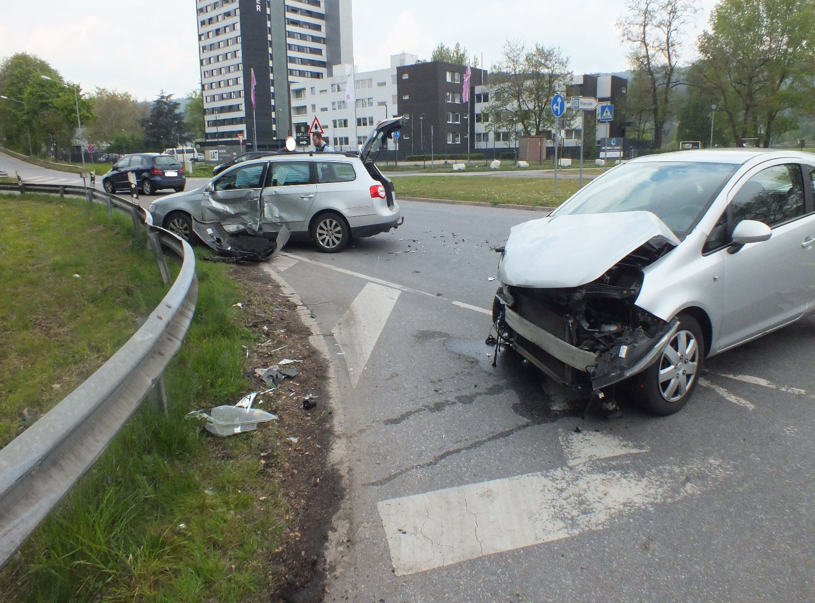

Slide 23
3) Stellen Sie fest, worin die größte Gefahr nach Ihrer Erkundung liegt?
PKW droht zu explodieren
Rettung ist noch nicht vor Ort
Verletzungsrisiko der Einsatzkräfte bei der Menschenrettung
Zustand der eingeklemmten und verletzten Personen
Ausbreitungsgefahr durch Folgeunfälle
Verunreinigung des Kanalsystems durch austretende Betriebsmittel
Behinderung bei der Menschenrettung durch Schaulustige
Rutschgefahr durch einsetzenden Regen
X

Slide 24
4) Sie entschließen sich, folgende Maßnahmen zu setzen: Einsatz der Feuerwehr
(wozu?)
Versicherungsvertreter verständigen
Kranfirma mit der Bergung der Fahrzeuge beauftragen
Rettung/Betreuung der Personen
Einvernehmen mit der Exekutive und Rettung herstellen
Verkehrssachverständigen über BAZ alarmieren
Auffangen und Binden der Flüssigkeiten
Einsatzleitung bei Hauptstraße Nr. 54 errichten
Umleitungsmöglichkeit für den Straßenverkehr erkunden
Einsatz zusätzlicher Feuerwehren
FF B-Markt (wozu?)
FF C-Dorf (wozu?)
X
A-Dorf
Absichern, Brandschutz, Menschenrettung, Verletztenbetreuung, Beleuchtung aufbauen
X
X
X
X
X
Binden Flüssigkeiten, Fahrzeugbergung, Freimachen Verkehrswege
2. RG in Reserve

Slide 25
5) Zur Umsetzung Ihres Entschlusses geben Sie als Einsatzleiter:
einen Befehl
einen Auftrag
eine Einsatzsofortmeldung
einen Einsatzbericht
eine Weisung
eine Einsatzmeldung
eine Dienstanweisung
ein Einsatzgespräch
einen Einsatzbescheid
eine Einsatzbesprechung
X

Slide 26
6) Befehl an die Gruppenkommandanten der FF A-Dorf
1. LAGE:
2. ENTSCHLUSS:
Schadenslage: Verkehrsunfall mit 2 PKW, Lenker im Kombi eingeklemmt, ansprechbar, Schnittverletzungen, 2. Lenker geschockt aber ansprechbar,
beide Fahrzeuge nicht fahrbereit, Betriebsmittel fließen aus.
Eigene Lage: HLF 3 und MTF mit 17 Mitgliedern, FF B-Markt und C-Dorf ausgerückt, Polizei und Rettung vor Ort
- Allgemeine Lage: Einsetzende Dunkelheit
Schonende Menschenrettung, Verletztenbetreuung, Absicherung der Einsatzstelle, Brandschutz aufbauen, Fahrzeugbergung, Freimachen der Verkehrswege, Auffangen und Binden der ausgeflossenen Betriebsmittel

Slide 27
3. DURCHFÜHRUNG:
HLF 3 führt Menschenrettung durch, baut Brandschutz auf, sichert die Unfallstelle ab, baut die Beleuchtung auf
MTF errichtet Einsatzleitung bei Hauptstraße 54, betreut den geschockten Unfalllenker, Binden und Auffangen der Betriebsmittel, Einvernehmen mit FF B-Markt für die Fahrzeugbergung herstellen

Slide 28
4. VERSORGUNG:
5. VERBINDUNG :
Im Bedarfsfalle bei der EL im MTF A-Dorf bei Hauptstraße 54
EL ist MTF A-Dorf bei Hauptstraße 54, Funkverbindung Sprechgruppe FW-ZT-Haupt
Wiederholen !
Durchführen !

Slide 29
Der GKDT FF B-Markt meldet Ihnen, dass sich im Staubereich ein weiterer Unfall ereignet hat. 1 Fahrzeuglenker eingeklemmt, die Fahrzeuge sind nicht fahrbereit.
7) Sie führen eine neuerliche Lagefeststellung durch und fassen folgenden Entschluss:
Kreuzen Sie aus den folgenden Möglichkeiten jene 2 Maßnahmen an, die Sie als Einsatzleiter zuerst anordnen müssen:

Slide 30
Straßenmeisterei verständigen
Landeschemiker anfordern
Nachgekommene FF C-Dorf mit diesem Einsatz beauftragen
Einsatz abbrechen, Mannschaft bei den Fahrzeugen sammeln lassen und Informationen an diese weitergeben
Bezirksfeuerwehrkommandanten alarmieren
Alarmierung einer weiteren Feuerwehr mit technischer Ausrüstung
Bezirksverwaltungsbehörde umgehend verständigen
Abschnittsalarm auslösen lassen
Technischen Zug des KHD anfordern und Einsatz übergeben
Absperrbereich auf 500m erweitern
X
X

Slide 31
8) Welche Maßnahmen sind unmittelbar nach dem Einrücken in das Feuerwehrhaus zu setzen?
- Einrückmeldung absetzen
- Einsatzbereitschaft herstellen
- Hygienemaßnahmen
- Einsatznachbesprechung

